Slide 1
Gestion de stock Location de matériel
Défense de pré-TPI
Paola Costa, Si-Ca2a

Slide 2
Déroulement
Buts et objectifs
Analyse et conception
Réalisation
Problèmes rencontrés
Erreurs restantes
Conclusion

Slide 3
Buts et objectifs
Préparation TPI
C# et MySQL
Clé en main
débutants
Ajouter
Louer / Retourner
Créer un PDF
Rechercher / Trier
Afficher l’historique

Slide 4
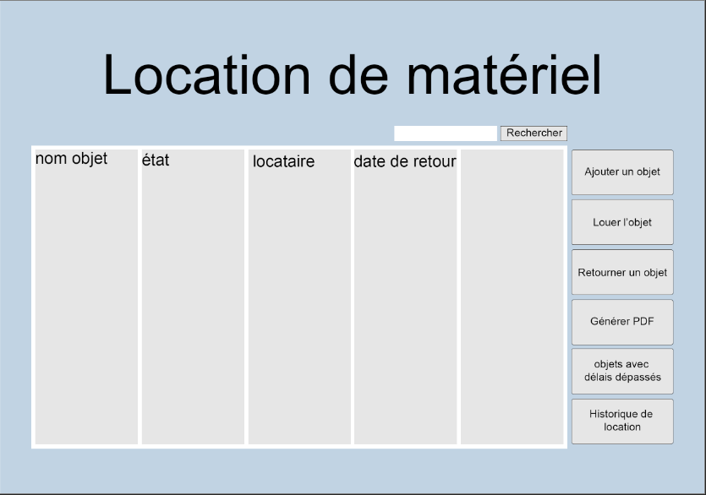
Analyse et conception
~10 jours prévu
15 jours réel
Diagrammes
BDD

Slide 5
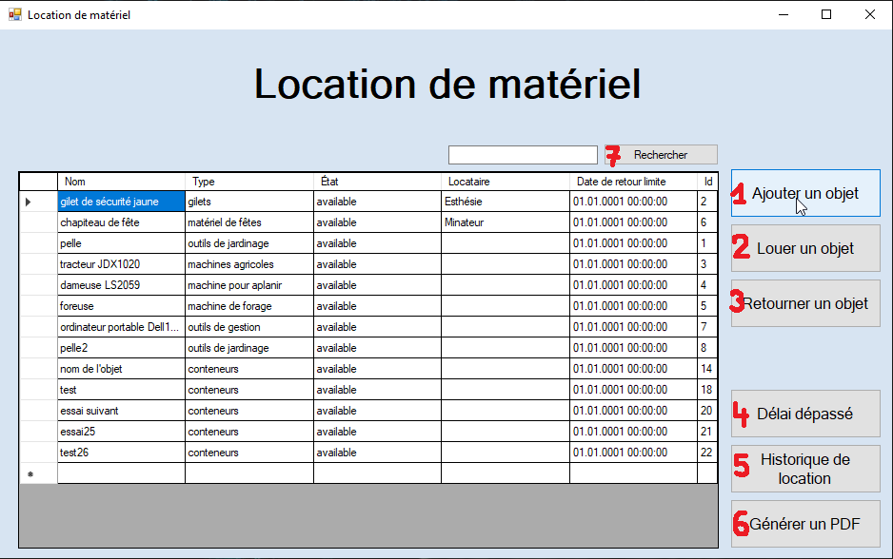
Réalisation
Semblable
Estimation incorrecte
Incomplet

Slide 6
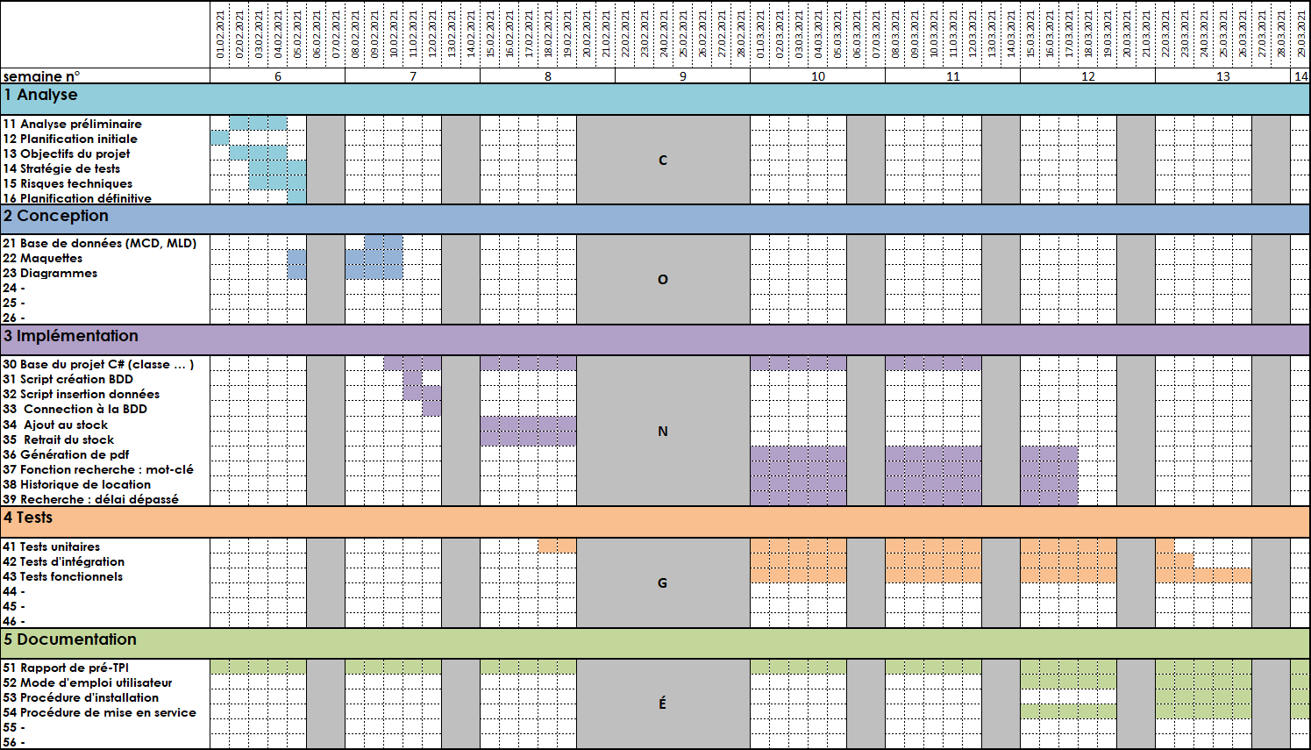
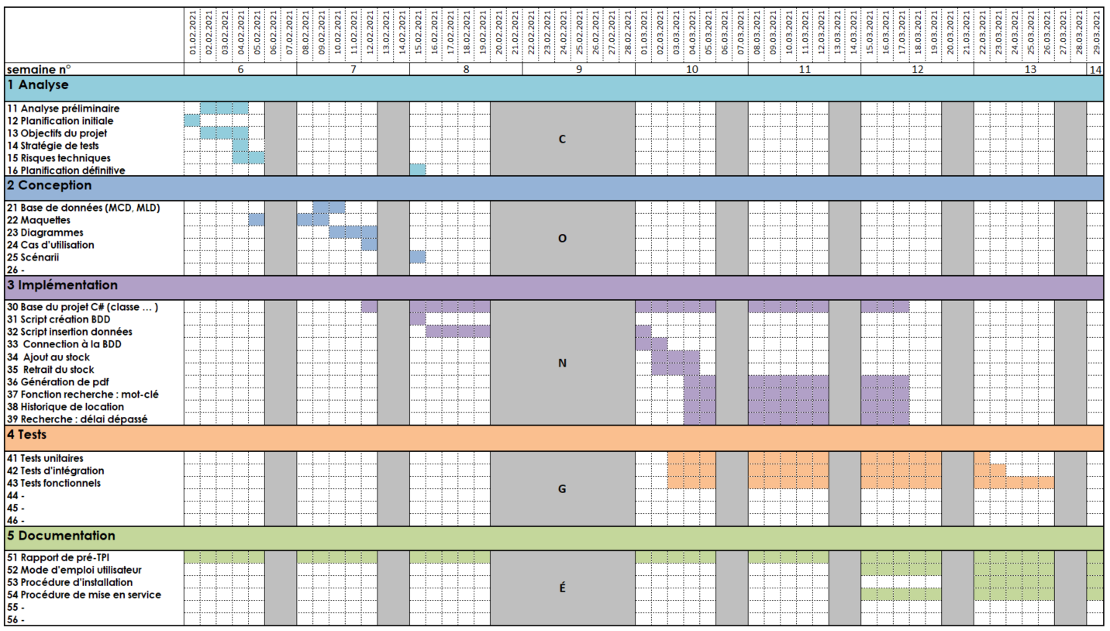
Problèmes
Connaissances
Environnement
Liaisons BDD – C#
Temps
Motivation

Slide 7
Erreurs
Fonctionnalités
Louer (état)
Affichage des dates (hydratation)
Tri / Recherche
Historique
PDF
Illogisme
Non instinctif

Slide 8
conclusion
Objectifs
Partiellement atteints
++
Connaissances techniques
C
--
Nécessité d’aide
Améliorations
Locations multiples
Ajout de clients
Authentification
Messages pop-up

Slide 9
conclusion
Complexe
Challengeant
Intéressant
Fierté et déception
Expérience

Slide 10
Questions ?

